Slide 1
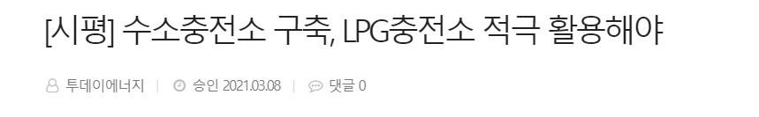
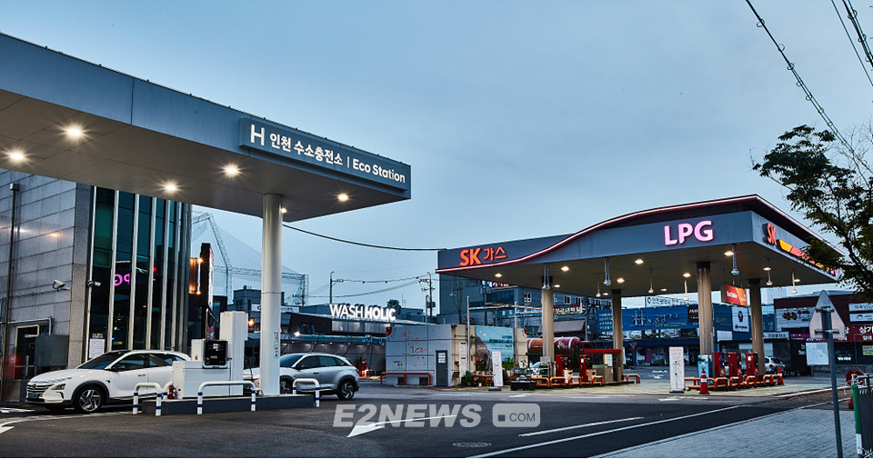
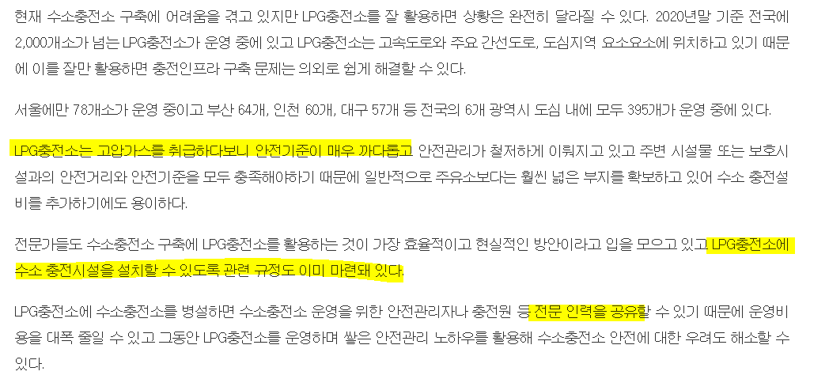
수소충전소 입지 선정
수소충전소와 LPG충전소는 고압가스 규제를 받으며 정부에서도 LPG 충전소 활용 복합충전소를 구축할 계획을 가짐
서울 LPG 충전소 위치를 기반한 비지도 학습법인 k-means 클러스터링과 k-medoids 클러스터링을 활용하여 수소충전소 입지 분석 수행
Ref. 투데이에너지 수소충전소 구축, LPG충전소 적극 활용해야, 2021년 9월 2일 접속

Slide 2
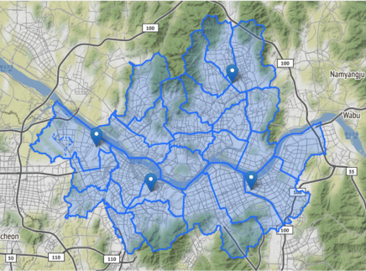
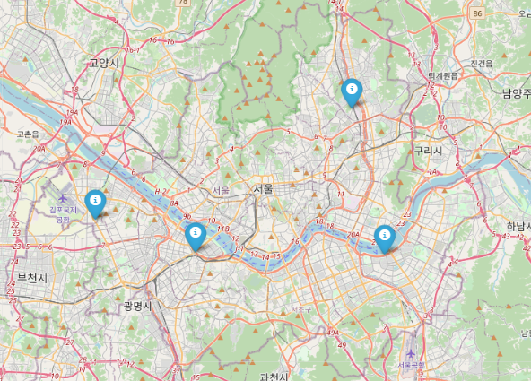
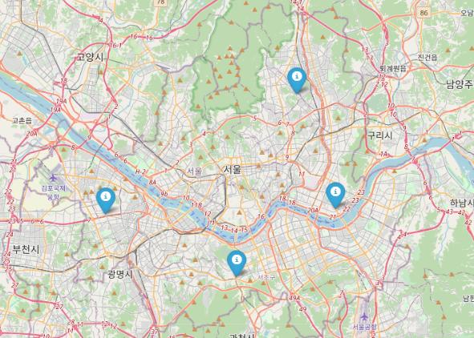
수소충전소 입지 선정
한강공원
Fig. 선행연구 K-medoids clustering (k =4)
Fig. K-means clustering (k =4)
Fig. 선행연구 K-medoids clustering (k =4)
K-means clustering 학습 결과 기존 논문에서 선정된 입지와 비슷함
K-medoids clustering 학습 결과 기존 논문 선정 입지와 약간의 차이가 있음
선행연구의 경우 2018년의 주유소 및 LPG 충전소 기반으로 최적입지를 선정하여 분석결과가 상이할 수 있음
K-means보다 K-medoids 클러스터링이 이상치의 영향을 덜 받기 때문에 예상되는 입지가 달라질 수 있음
Ref. 김수환(2020) 수소 충전소 최적 위치 선정을 위한 기계 학습 기반 방법론

Slide 3
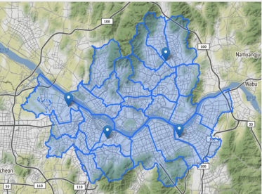
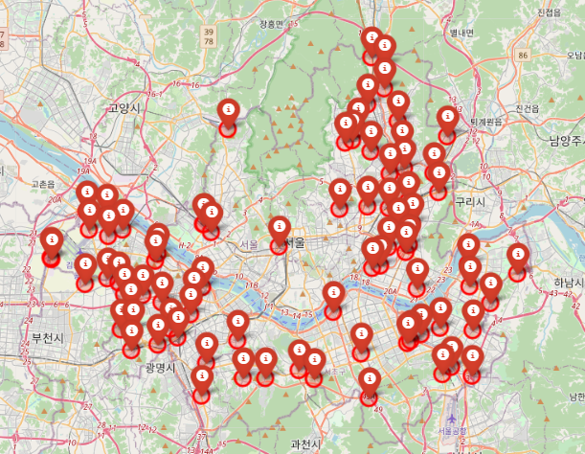
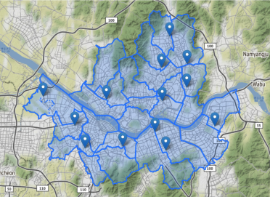
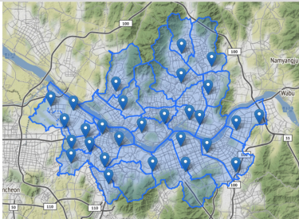
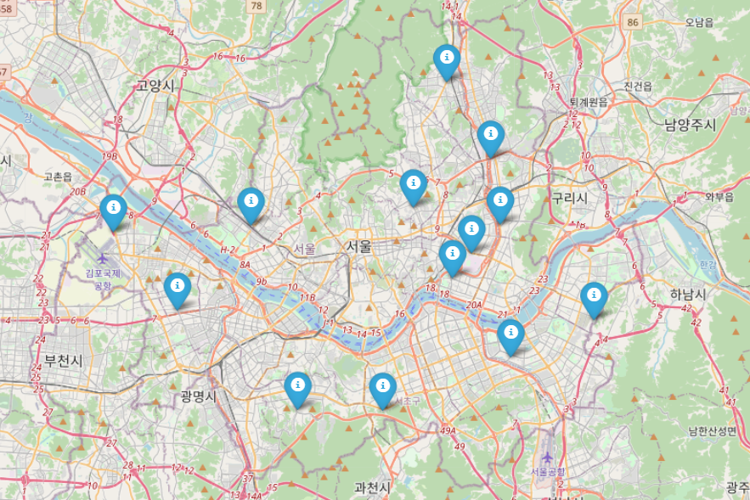
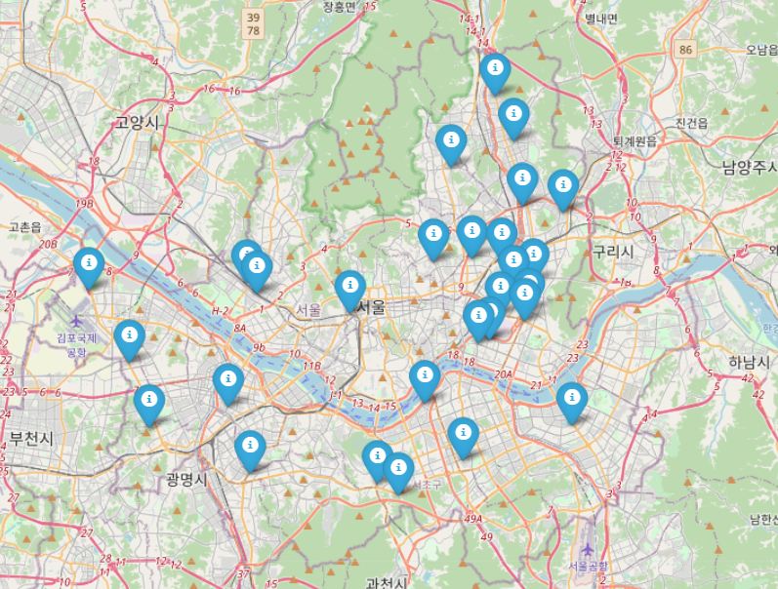
수소충전소 입지 선정
(a) k =4
(a) k =4
LPG 충전소
(b) k =13
(c) k = 28
(b) k =13
(c) k =28
Fig. 선행연구 K-medoids clustering
Fig. 선행연구 K-medoids clustering
Ref. 김수환(2020) 수소 충전소 최적 위치 선정을 위한 기계 학습 기반 방법론

